Slide 1

Notes:
9 Августа 2016 компания Клеверенс анонсировала новый современный продукт для решения задач мобильной автоматизации магазинов совершенно любого масштаба.

Slide 2

Mobile SMARTS: Магазин 15
Программное обеспечение для мобильных устройств со встроенным сканером штрихкодов.
Notes:
автоматизация магазинов происходит с помощью терминалов сбора данных и смартфонов с установленной программой Магазин 15
Презентация предназначена для партнеров Клверенс

Slide 3
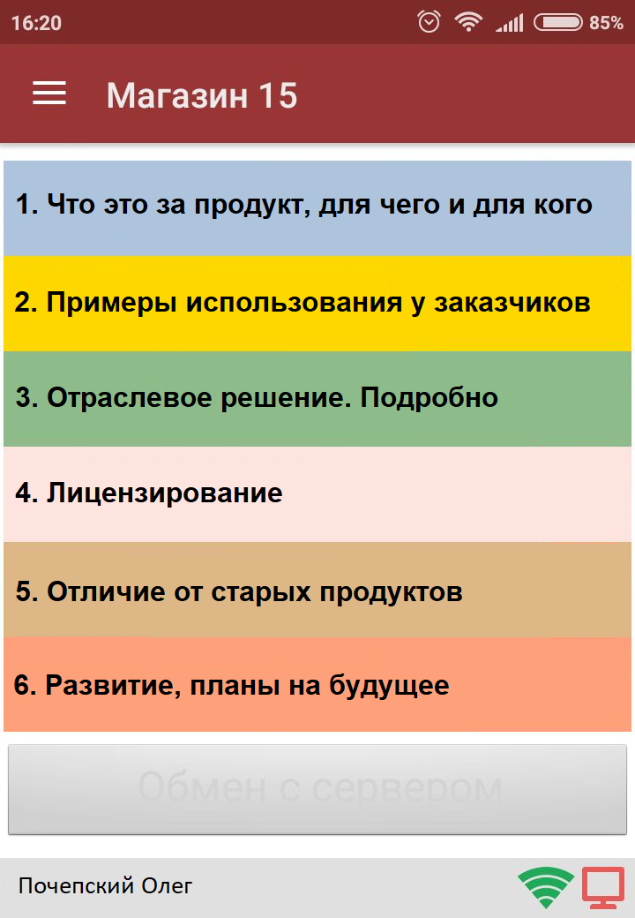
Mobile SMARTS: Магазин 15

Slide 4
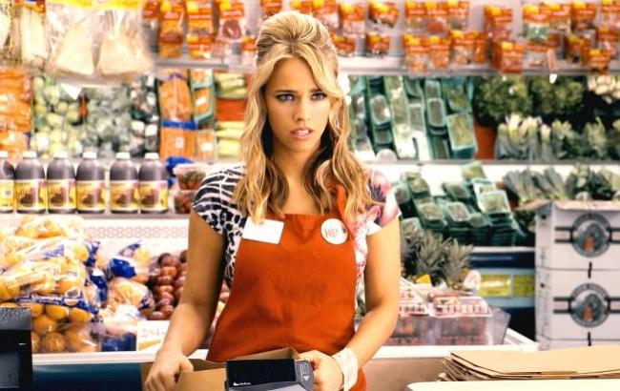
Что это?
Новый отраслевой продукт от Клеверенс.
Разработан на новой версии платформы Mobile SMARTS.
Флагман продаж на 2016-2017 гг.
Notes:
-Что это за программный продукт?
Раньше, продукты Клеверенс назывались: Батч драйвер, Проф Драйвер, универсальная программа для ТСД, всё это НЕ отраслевые продукты, с непонятным техническим названием.
Теперь мы поняли что технический софт гораздо проще продавать если у него понятное название, отражающее, ту, отрасль бизнеса, для которой он предназначен. Магазин для Магазинов! А пользоваться им проще если Функционал продукта – это не просто всё накопленное годами, а только то, что нужно!
Магазин 15 разработан на новой современной версии платформы MS, главными новшествами которой можно выделить: 1) 64х битный сервер, он снимает проблемы с памятью на больших базах 2) удобную работу с несколькими базами Mobile SMARTS 3) Гибридный справочник номенклатуры- он совмещает преимущества онлайн и офлайн режима
- За 2016г клиентам и партнерам было продано 450 лицензий с Магазином. Это голые лицензии , а так же в составе комплектов.
А За 2017г. На данный момент продано 1000 лицензий!

Slide 5
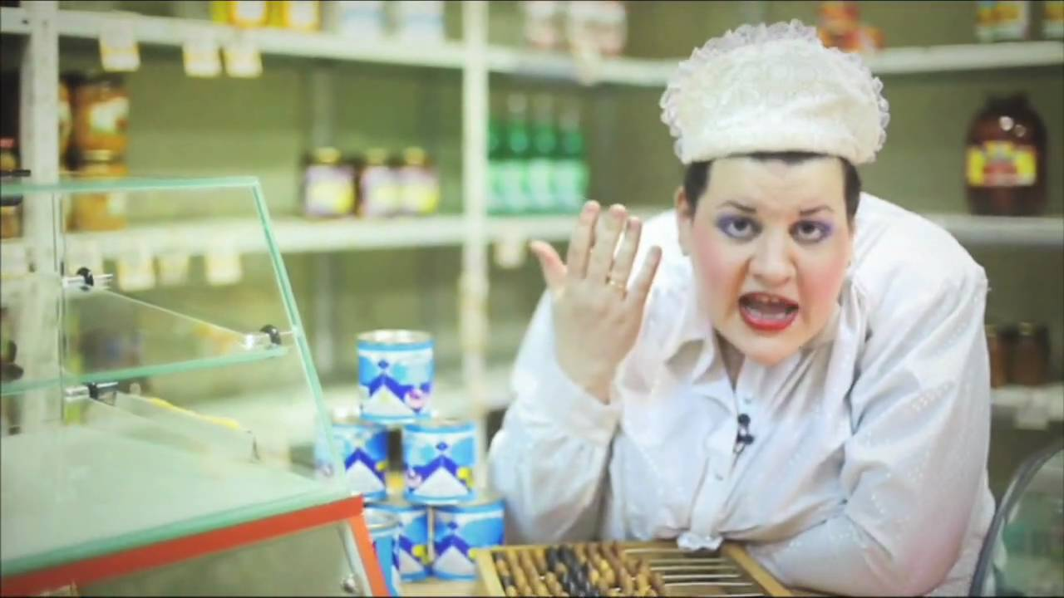
Простыми словами
Магазинные операции + ЕГАИС + интеграция
Notes:
Еще раз подведу – Магазин 15 – это Магазинные операции , такие как Инвентаризация, приемка, переоценка, возврат
+
Операции с алкоголем по системе ЕГАИС
+
Готовая интеграция с тремя десятками конф на 1С из коробки на сегодняшний день! И пополняется!

Slide 6



Для чего?
Позволяет быстро автоматизировать, оптимизировать рабочие места и бизнес-процессы по учету товара в магазине.
Позволяет мобильному оборудованию (ТСД или смартфону) полностью раскрыть свой потенциал.
Закрывает собой все потребности по мобильной автоматизации внутри магазина.
Notes:
В чем преимущество?
- Позволяет быстро автоматизировать , потому что решение коробочное
Оборудование дорогое, что бы оно оправдывало каждый вложенный рубль, нужен профессиональный прикладной софт.
- Коробочное решение собрано из опыта сотен реальных внедрений, по этому закрывает все потребности большинства заказчиков

Slide 7
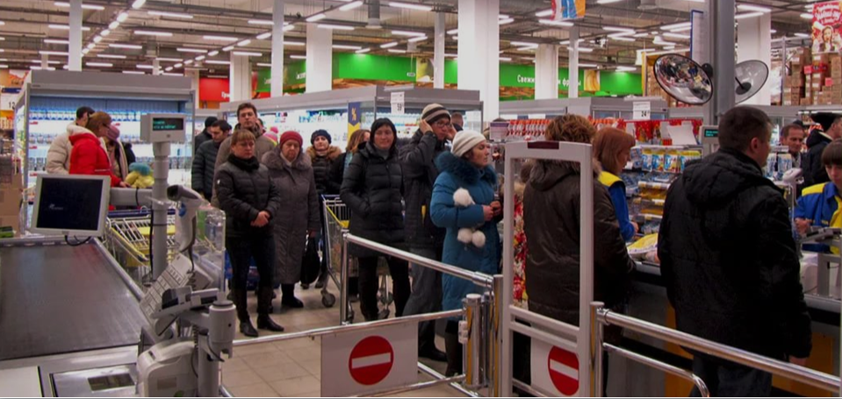
Где все продавцы ???

Slide 8
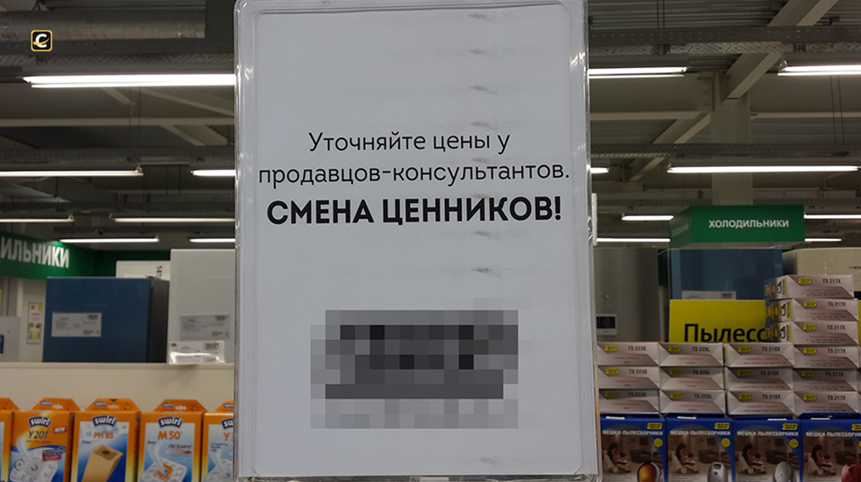

Slide 9
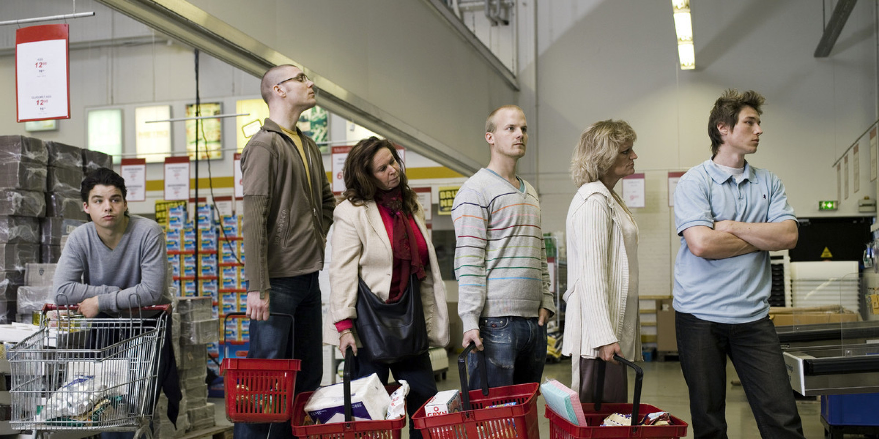
Цель: продавать больше!
Тратить меньше времени на всё, что не ведет напрямую к продажам
Notes:
Вот такая теорема: Продавать больше, тратить меньше на все, что не ведет напрямую к продажам
Для Магазина один из путей оптимизации – это автоматизация.

Slide 10
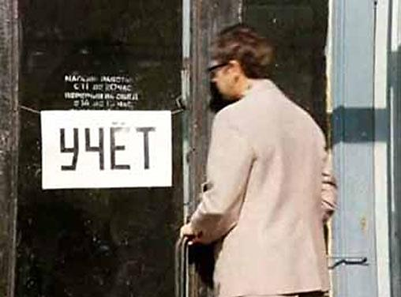
Анализ ситуации
До 50% времени сотрудники магазина делают что угодно, только не продают.
А что делают? Принимают, пересчитывают товар, проверяют ценники, курят.
Вывод: необходима автоматизация труда!

Slide 11
Готовое решение
До 2-х раз | ускоряет проведение рутинных операций товарного учета
До 10 раз | сокращает ошибки учета
ПОДТВЕРЖДЕНО КЛИЕНТАМИ
Notes:
С помощью готового решения
до 2 раз ускоряется проведение рутинных операций учета
До 10 раз сокращаются ошибки учета

Slide 12

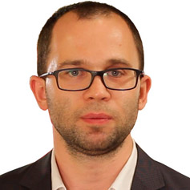
До внедрения «Mobile SMARTS: Магазин 15» у сотрудников уходило достаточно большое время на выполнение таких операций как переоценка, инвентаризация, приёмка и отгрузка товара.
После внедрения «Mobile SMARTS: Магазин 15» нам удалось сократить трудоёмкость операций на 50%.
Данила Морогин,
IT-Директор,
«INCITY»
Notes:
Пример
Сеть магазинов Инсити
С внедрением MS магазин 15 сокращена трудоемкость операций приемка, переоценка , инвентаризация в два раза.
https://youtu.be/XhPHeg2L5Uk?list=PL7VM7rFldULfytSnz8SVvgA-o2NzIs84A

Slide 13


Мы получили отличное решение для выполнения важных задач: приёмка товара, печать ценников, проверка остатков, проведение инвентаризаций.
«Mobile SMARTS: Магазин 15» искореняет ошибки, уменьшает человеческий фактор при учёте товара.
На автоматизированных участках наблюдается существенное ускорение работы сотрудников.
Сергей Малкин,
IT-Директор,
«Стройдепо»
Notes:
Стройдепо
Цифр они не посчитали, но совершенно точно избавились от ошибок связанный с человеческим фактором.
https://youtu.be/kYmck78q-XM?list=PL7VM7rFldULePrIOoNbJmue_P9_0zlhOu

Slide 14

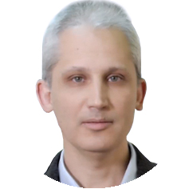
Мы вполне довольны, что остановили свой выбор на этом варианте.
Программное обеспечение «Mobile SMARTS: Магазин 15» работает надёжно, удобно в разработке и поддержке.
Дмитрий Топоров,
IT-Директор,
«Мираторг»
Notes:
Мираторг внедрил более 300 терминалов и микрокиосков. Остались довольны продуктом , его надежностью и удобством в разработке и поддержке.
https://youtu.be/MaHyosuRw0k?list=PL7VM7rFldULdnSE-vYnp-1mQMN_nArzQW

Slide 15
Зачем вообще магазину ТСД?
Постоянный бардак с товаром
Точных количеств и наличия никто не знает, пока не пойдет и сам не посчитает.
Недопоставки и пере-поставки
Нерадивые поставщики возят что хотят.
Неверные ценники
Целая головная боль с утра обновить ценники.
Notes:
Зачем магазину нужны терминалы?
Постоянный бардак с товаром
Точных количеств и наличия никто не знает, пока не пойдет и сам не посчитает.
Недопоставки и пере-поставки
Заказываем одно, а по факту поставщики или даже собственные контрагенты привозят другое.
Неверные ценники
Целая головная боль с утра обновить ценники.
С помощью терминала и мобильного принтера это делается в разы быстрее

Slide 16
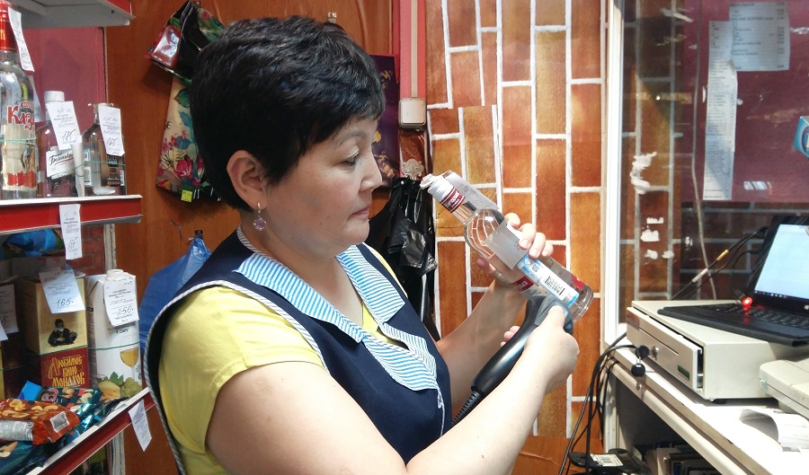
Зачем вообще магазину ТСД?
ЕГАИС
Касса пробивает и отправляет в РАР любые марки !!!
Это заранее так задумано, чтобы тотально собирать весь контрафакт.
Поставщики присылают в ТТН одно, привозят другое !!!
Все как работали на коленке, так и продолжают. ТТН ЕГАИС != реальность.
Notes:
Касаемо ЕГАИС. Касса пробивает все что угодно, любой алкоголь вне зависимости от того поддельный он или не поступал в магазин по системе егаис.
Это специально так задумано, что бы отслеживать весь контрафакт и другие нарушения – собирать статистику.
Как не попасть на штраф?
Сканировать и проверять весь алкоголь по алкокодам на приемке!

Slide 17


ТСД vs. сканер для ЕГАИС*
Для постановки на баланс и проверки поступления
 | ТСД | сканер
Число бутылок (марок) | Любое | 20 штук в личном кабинете
Тащить ящики к компу | Не нужно | Нужно
Выявление контрафакта | надежно с Check Mark 2 | ненадежно с личным кабинетом
* По данным ФС РАР доля нелегального алкоголя в 2016 составляет 22,5%
Notes:
проверять бутылки можно терминалом или сканером, подключенным к компьютеру с личным кабинетом РАР
С ТСД нет ограничений сколько сканировать, в личном кабинете есть.
С ТСД не нужно нести ящики к компьютеру товароведа, со сканером нужно.
Специальная программа для проверки легальности алкоголя - Check Mark 2 – является самым надежным способом проверки.
В личном кабинете есть ограничения на количество сканирований, и проверка многого не выявит.

Slide 18



Отраслевой продукт для магазина
Преимущества и отличия
Notes:
Еще раз, только подробнее про то, что магазин 15 – это отраслевой продукт

Slide 19


Отраслевой продукт
Все нужные операции
Грамотная реализация бизнес-процессов
Интеграция с бэк-офисом магазина
Notes:
Сейчас Рассмотрим подробнее три этих аспекта, того, что такое отраслевой продукт

Slide 20
Отраслевой продукт
Все нужные операции
Инвентаризация
Сбор штрихкодов
Поступление
Возврат
Перемещение
Переоценка
Реализация (торговля по образцам)
Информация о товарах

Slide 21
Отраслевой продукт
Операции для ЕГАИС
[ЕГАИС] Поступление ТТН
[ЕГАИС] Инвентаризация
[ЕГАИС] Возврат ТТН
[ЕГАИС] Списание

Slide 22
Продуманные бизнес-процессы
Реализованы «сквозные» алгоритмы обмена между бэк-офисом и мобильным ПО.
Благодаря этому выстраивается нужный бизнес-процесс.
Бизнес-процесс
Исходный документ из бэк-офиса
Документ «Магазин 15»
Результирующий документ бэк-офиса
Notes:
Реализованы сквозные алгоритмы обмена между бык офисом и мобильным ПО.
Благодаря этому выстраивается нужный бизнес процесс

Slide 23
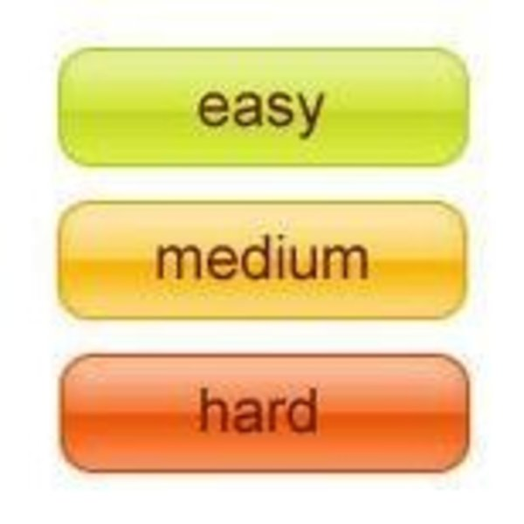
Продуманные бизнес-процессы
Стало еще легче выгружать на ТСД документы
и загружать обратно результаты
Notes:
Цитирую

Slide 24
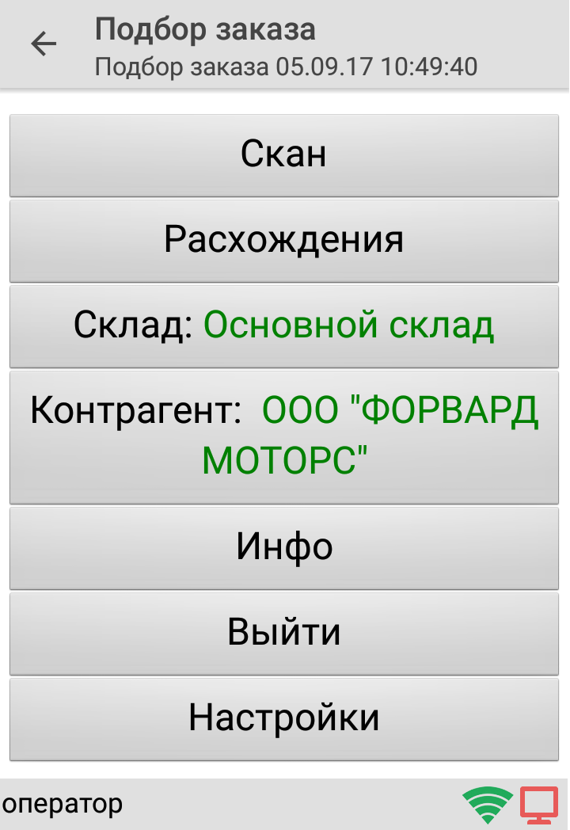
Продуманные бизнес-процессы
Пример
Функционал / Операция | При поступлении | При инвентаризации
Цены товаров: | Цена закупки | Цена продажи
Ввод шапки: | Выбор контрагента и склада | Выбор склада
Работа с сериями: | По умолчанию с сериями | По умолчанию без серий
Notes:
Еще пример продуманных бизнес процессов
На терминале отображаются разные цены в разных операциях.
В шапке документа указывается то что логически нужно – например выбор контрагента или склада и т.п.

Slide 25
Отраслевой продукт
Интеграция с бэк-офисом
Далион
Розница 2
АСТОР
Штрих-М
УНФ 1.6
УТ 10.3, 11
Рарус ТК
Notes:
Реализована интеграция с вот этими учетными системами

Slide 26

Лицензионная политика
Варианты лицензий
Notes:
Я рассказал про 3 аспеспекта того что Магазин 15 – это отраслевой продукт. Сейчас я расскажу про лицензионную политику. Она несколько отличается от лицензирования , например Драйверов.

Slide 27

Новая лицензионная политика
4 уровня лицензии
Минимум
Базовый
Расширенный
Полный

Slide 28

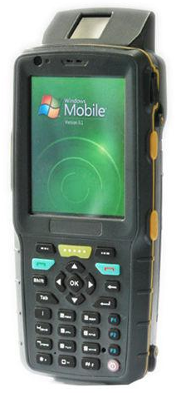
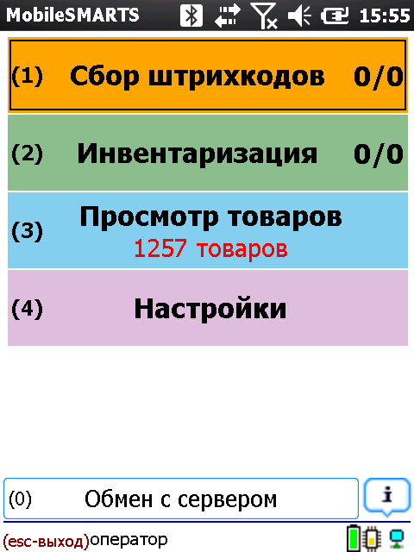
4 уровня лицензии
МИНИМУМ
Самые дешевые лицензии
Аналог DOS-овских прошивок
Батч или Wi-Fi на выбор
Только сбор штрихкодов и инвентаризация
Новые операции добавлять нельзя
Нет возможности сверяться по накладной
Notes:
Минимум.
Это самые дешевые лицензии.
По сути аналог прошивок на дос терминалах
Можно выгружать как через кабель так и по wi-fi
Две операции – сбор штрихкодов и инвентаризация
Нельзя добавлять новые операции
Нет возможности сверяться по накладной

Slide 29

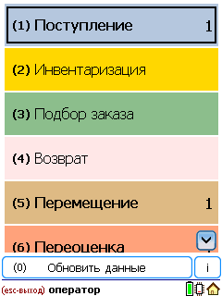
4 уровня лицензии
БАЗОВЫЙ
Самый ходовой
Батч или Wi-Fi на выбор
Все магазинные операции
Можно изменять существующие операции
Нет онлайна и авто-обмена
Печать на мобильный принтер
Notes:
Базовый
Предполагается что это самые ходовые лицензии
Так же обмен через кабель или по wi-fi
Все магазинные операции перечисленные ранее
Можно добавлять операции
Нет онлайна, нет автообмена документами
Есть печать на мобильный принтер

Slide 30

4 уровня лицензии
Базовый с ЕГАИС
В лицензиях для продовольственного магазина:
всё вышеперечисленное +
Инвентаризация остатков ЕГАИС
Проверка поступления по ТТН ЕГАИС
Формирование ТТН ЕГАИС на возврат товара
Списание ЕГАИС
Notes:
Есть базовые для непродовольственных магазинов
И есть Базовые с ЕГАИС операциями для продовольственных магазинов, стоит соответственно дороже

Slide 31

4 уровня лицензии
РАСШИРЕННЫЙ
Батч, Wi-Fi или онлайн на выбор
Полностью автоматический обмен
Добавлять свои операции
ЕГАИС опционально
Notes:
Уровень «расширенный»
Появляется возможность онлайн режима
Автоматическая выгрузка загрузка документов
Операция Переоценка с мобильным принтером
Также как и базовый может быть с егаис и без него

Slide 32

4 уровня лицензии
Полный
Все операции для магазина
Коллективное выполнение операций
ЕГАИС + CheckMark2
Реализация (мобильная торговля)
Notes:
И Уровень «Полный»
Все возможные операции для магазина
Есть коллективное выполнение операций
Появляется проверка легальности через checkMark2

Slide 33
Новая лицензионная политика
Сравнение лицензий
 | Минимум | Базовый | Расширенный | Полный
Цена | от 2449.- | от 5549.- | от 9649.- | от 15749.-
Сбор штрихкодов и инвентаризация
Все остальные операции (в т.ч. ЕГАИС)
Добавление своих новых операций
Переоценка с мобильным принтером
Онлайн работа со справочниками
Мобильная торговля

Slide 34



Новая лицензионная политика
Платная подписка
Все лицензии бессрочные.
Подписка только на возможность обновления.
В лицензию входит 1 год подписки.
Если проблема решается обновлением, то техподдержка потребует обновиться.
Notes:
Лицензии так и остались бессрочными
Подписка только на возможность обновления
Во все лицензии входит 1 год подписки
Если проблема решается обновлением, то техподдержка потребует обновиться

Slide 35
Новая лицензионная политика
Платная подписка
20%
от стоимости приобретенных лицензий / год
Notes:
Стоимость подписки 20% от стоимости лицензии в год

Slide 36

Новая лицензионная политика
Платная подписка на обновления
Целый год после покупки можно бесплатно обновляться и получать исправления найденных ошибок.

Slide 37
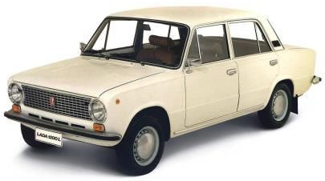

Новая лицензионная политика
Платная подписка
Не хочешь – не обновляйся и не плати, продукт останется работать без ограничений.
Хочешь обновить 1С или бизнес-процесс – плати за подписку и обновляйся.

Slide 38
Новая лицензионная политика
Как это работает: пример
Лицензию купили: 16 мая 2016 г.
Подписка действует до: 16 мая 2016 г. + 1 год = 16 мая 2017 г.
Обновление v3.0.19: вышло 30 сентября 2016 г. – работает!
Обновление v3.0.20: вышло 11 февраля 2017 г. – работает!
Обновление v3.0.21: вышло 17 мая 2017 г. – не работает!

Slide 39
Отличие от старых продуктов
Модули встроены в уровни лицензии
Утилита для обмена файлами для RDP уже входит в продукт.
Мобильная печать входит в лицензию «Базовый».
Автообмен входит в лицензию «Расширенная».
Коллективная работа входит в лицензию «Полная».
Notes:
Модули которые разрабатывались постепенно , теперь встроены в уровни лицензий.

Slide 40
Отличие от старых продуктов
Модули встроены в уровни лицензии
 | Минимальный | Базовый | Расширенный | Полный
Батч
Утилита обмена файлами для RDP
Wi-Fi
Модуль мобильной печати
Модуль автообмена документами
Модуль коллективной работы

Slide 41

Отличие от старых продуктов
План перехода
Можно поменять старую лицензию «драйвера» + модули на соответствующую лицензию «Mobile SMARTS: Магазин 15» с доплатой 50% от стоимости «Магазина».
Notes:
Если у вас есть старый продукт от Клеверенс, можно перейти на магазин 15 с доплатой 50% от стоимости лицензий на магазин

Slide 42
Отличие от старых продуктов
План перехода: пример
MS-1C-DRIVER + MS-1C-DRIVER-SYNC | => | Клеверенс Mobile SMARTS: Магазин 15, БАЗОВЫЙ для «1С:Розница 2.х» / на выбор батч или Wi-Fi / НЕТ ОНЛАЙНА / инвентаризация / поступление / возврат / переоценка / бессрочная лицензия на 1 (одно) мобильное устройство / подписка на обновления на 1 (один) год
 |  | с доплатой 2774,50 руб. за каждый ТСД

Slide 43

Новое в «Магазине 15»
Notes:
В Магазине 15 как и в любом другом продукте происходит постоянное наращивание функционала, что бы покрыть потребности как можно большего количества клиентов.

Slide 44
Добавлен Онлайн функционал
Работают в Онлайне конфигурации:
«1С: Розница 2.2»
«1С: Управление торговлей 11.3»
«1С: Управление торговлей 11.2»
«1С:Управление небольшой фирмой 1.6»
«Далион: Тренд»
Notes:
Онлайн появился не сразу. Еон добавляется постепенно для некоторых конфигураций 1С
Конфигурации поддерживающие Онлайн:
«1С: Розница 2.2»
«1С: Управление торговлей 11.3»
«1С: Управление торговлей 11.2»
«1С:Управление небольшой фирмой 1.6»
«Далион: Тренд»

Slide 45

Итого
Самый продвинутый продукт нашей компании для работы на ТСД
Есть всё самое необходимое для магазина
Возможность работы с ЕГАИС.
Notes:
Итого по Магазину 15:
Магазин 15 – это самый продвинутый продукт нашей компании для работы на ТСД с товаром на штрихкодах.
Есть всё самое необходимое для магазина и работы с ТСД.
Есть возможность работы с ЕГАИС.

